Slide 1
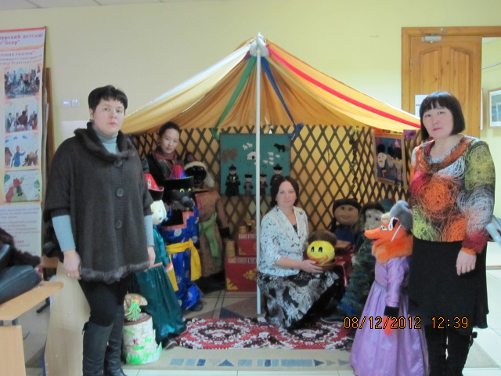
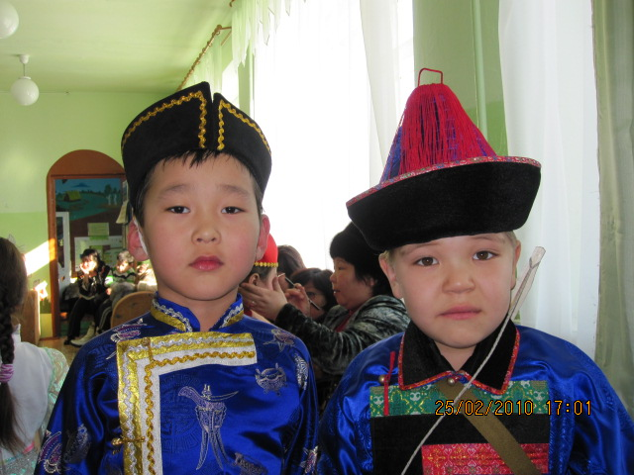
Модель этнокультурного развивающего
пространства ДОУ

Slide 2
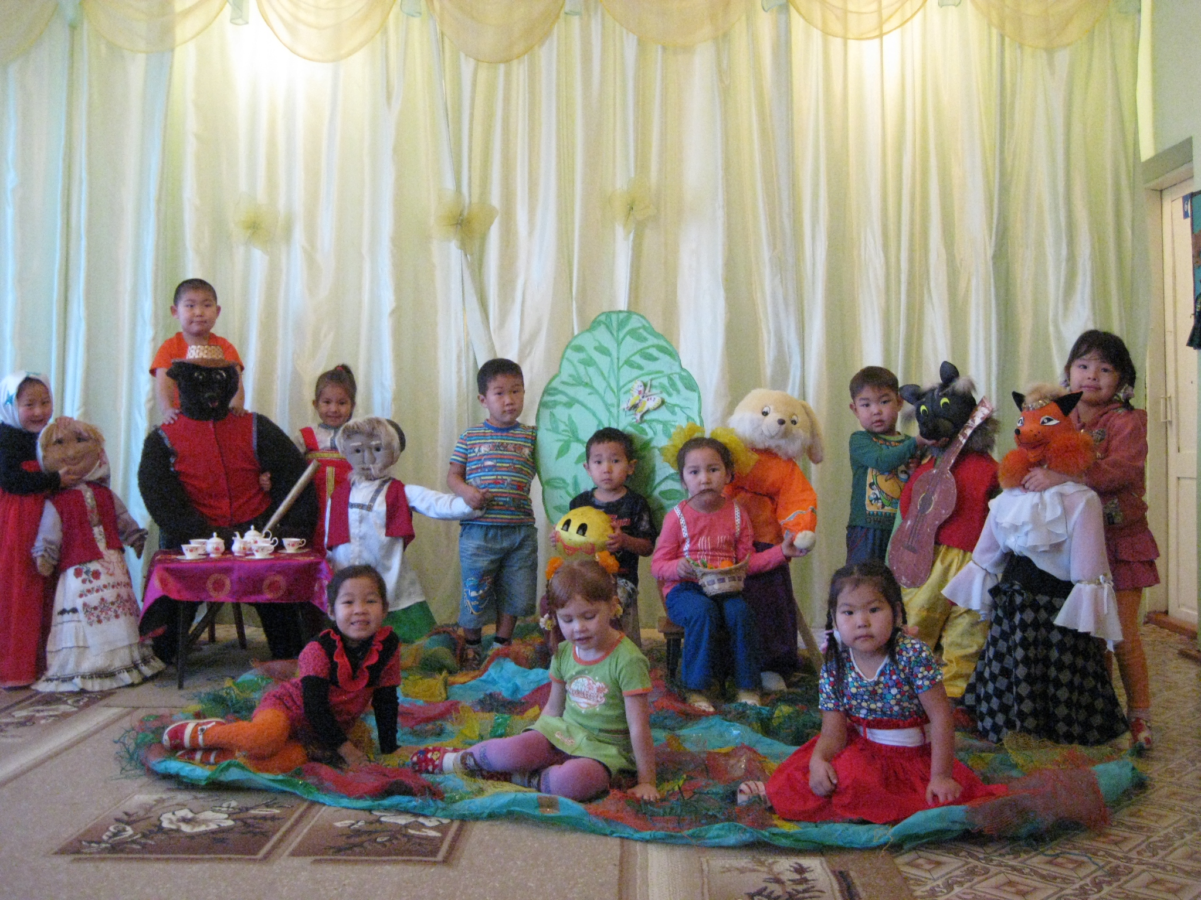
Начало нашего проекта Монсуудай!

Slide 3
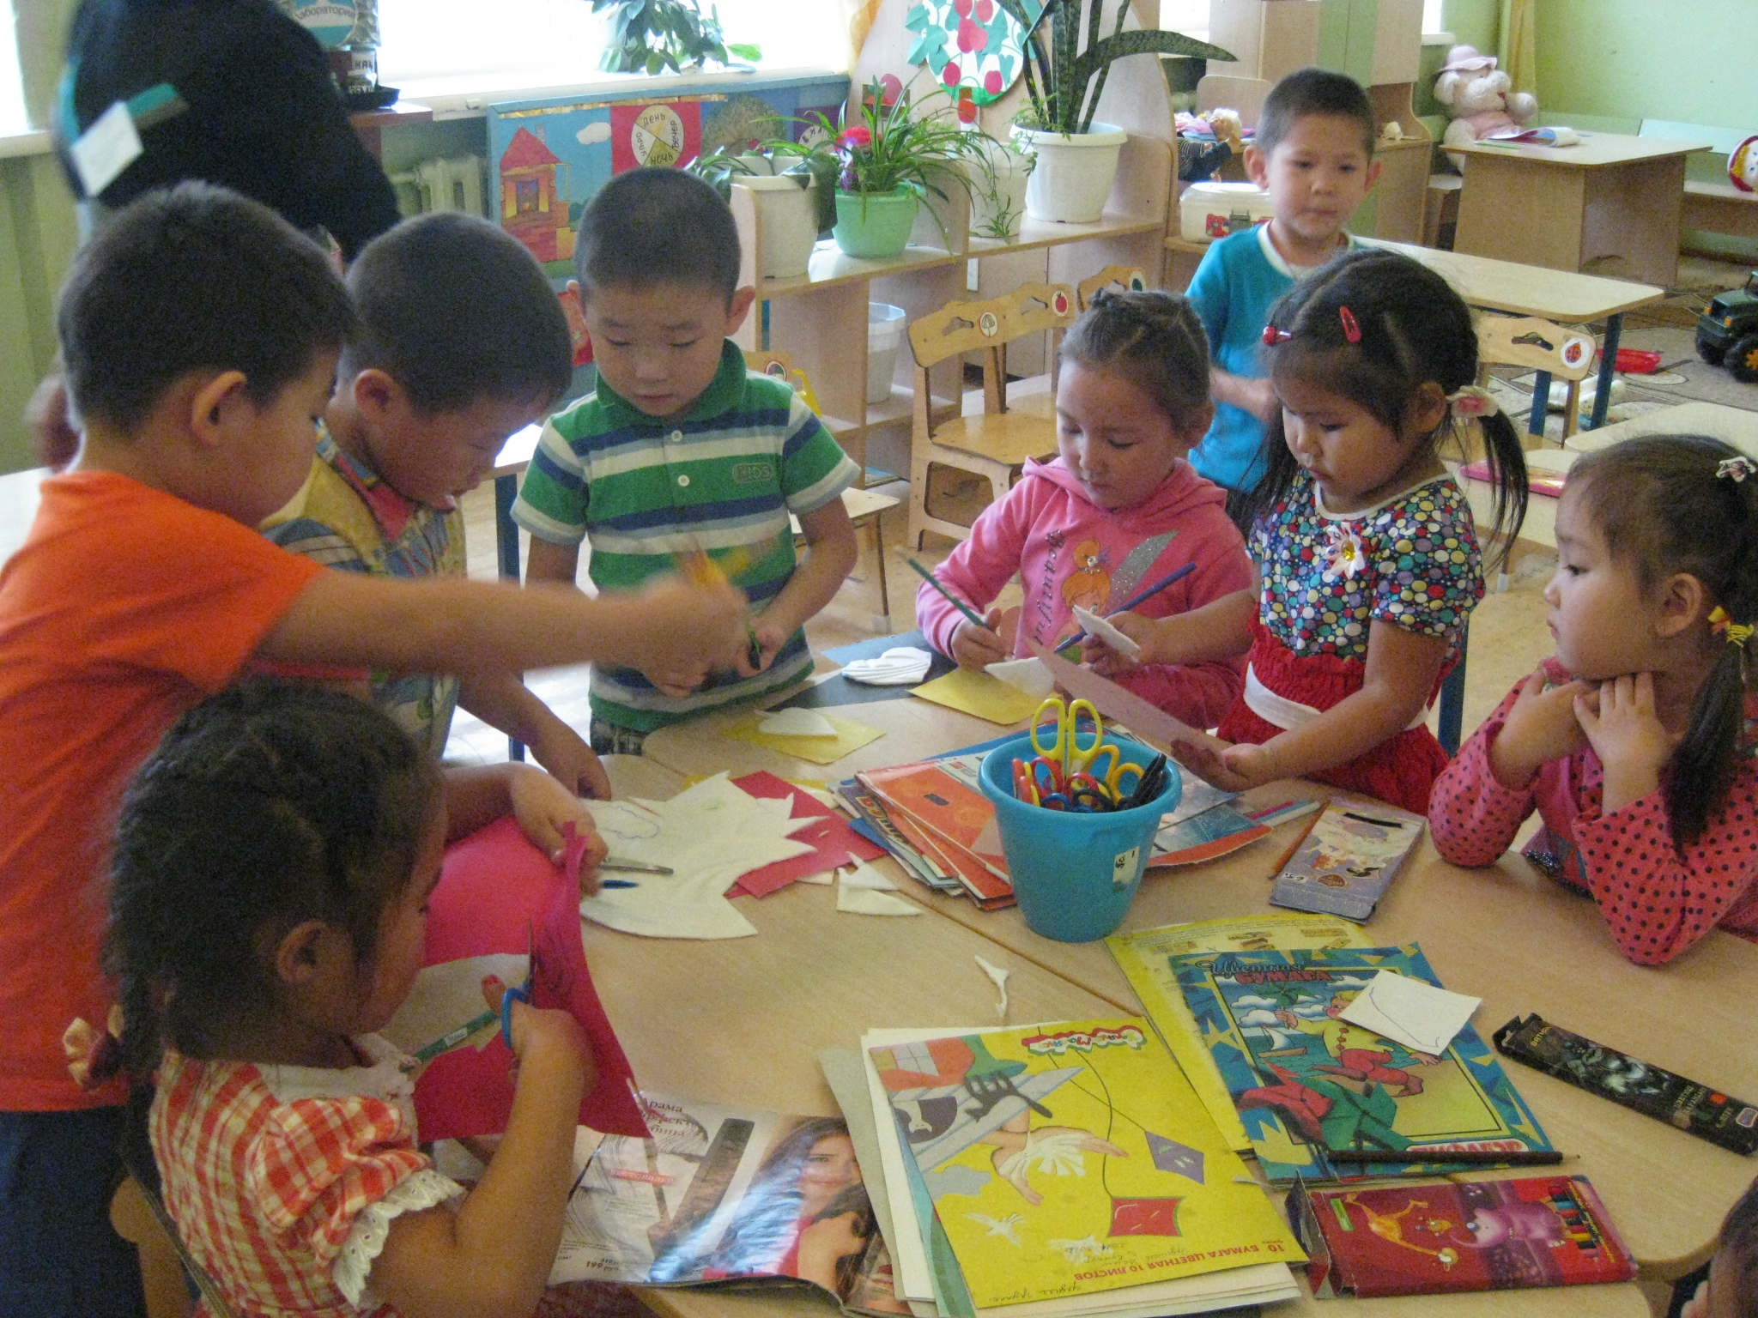

Slide 4
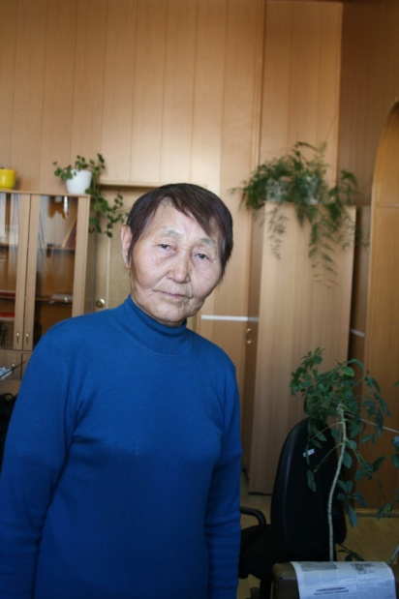
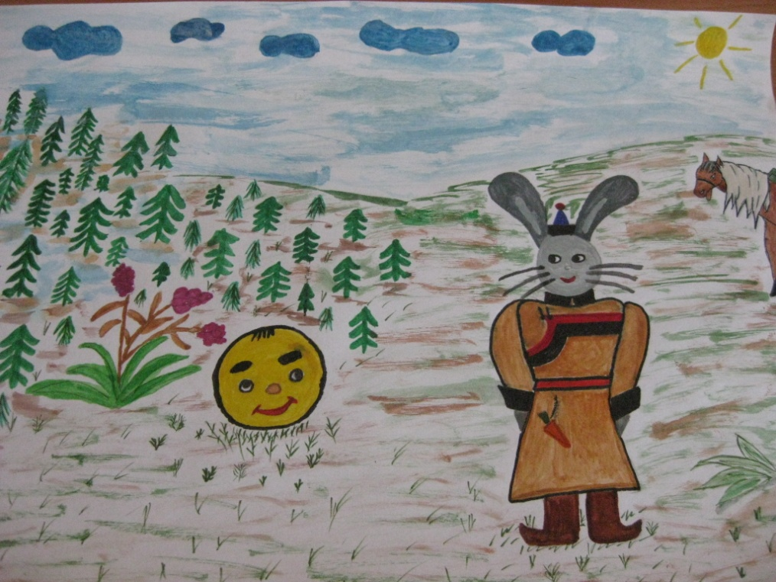
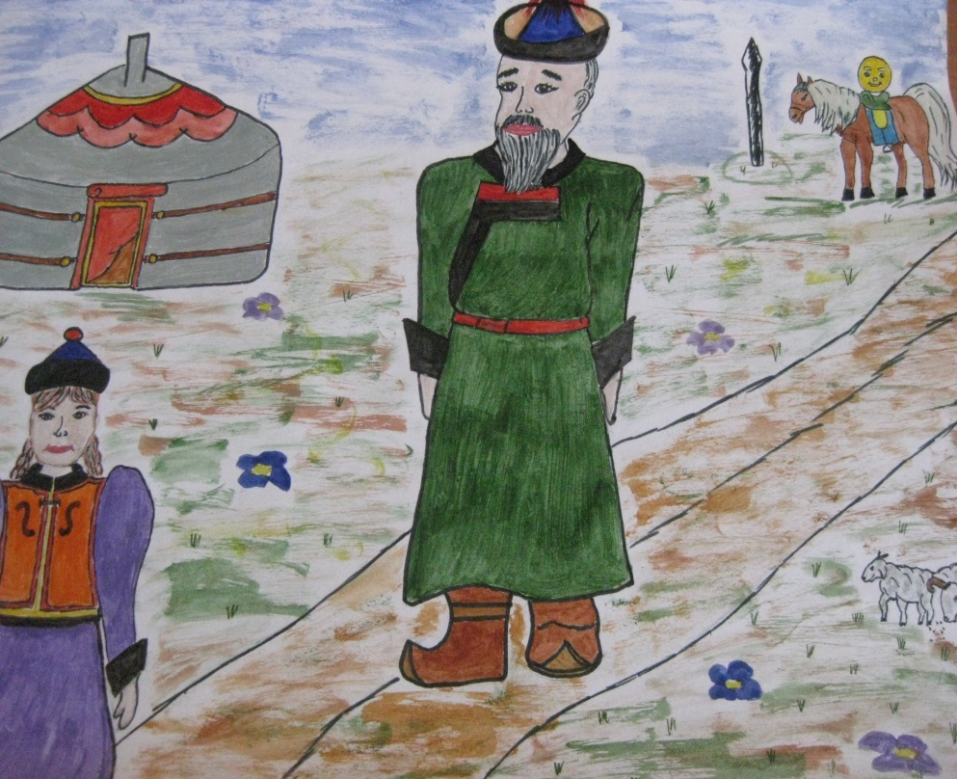
Сотрудничество с поэтессой Шуя-Хандой Базарсадаевой
Монсуудай
Амбаар соогуур хамуулжа,
Сусек сооһоо шэмхүүлжэ
Тоһондо шаруулһан
Тоомгүйхэн Монсуудайб.
Үбгэн абаһаа, хүгшэн эжыһээ ошооб,
Шамһаа туулай ошохонь
Тархиш бэлэн гээд, саашаа мухариба.

Slide 5
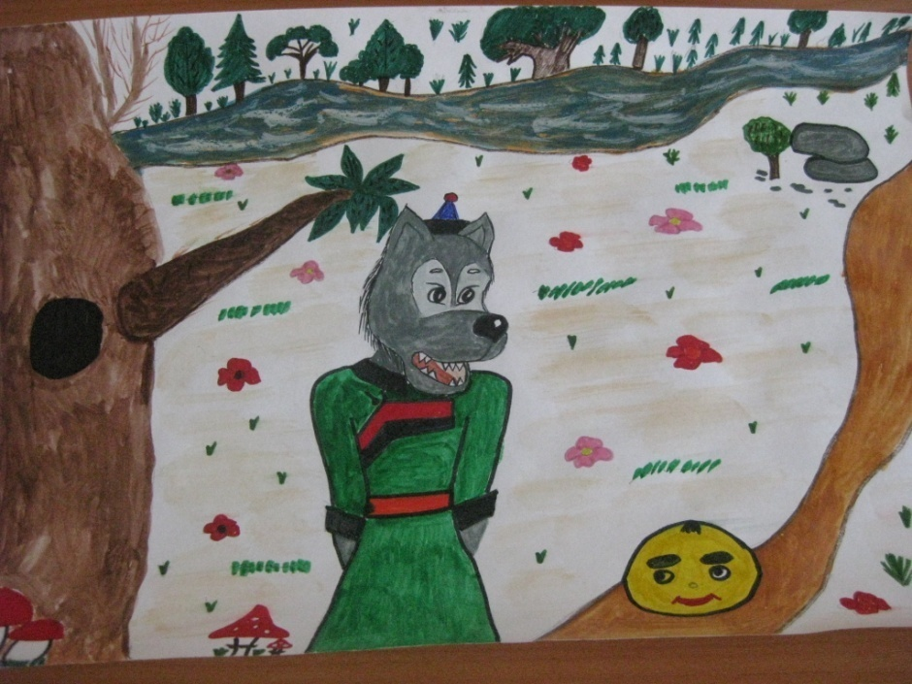
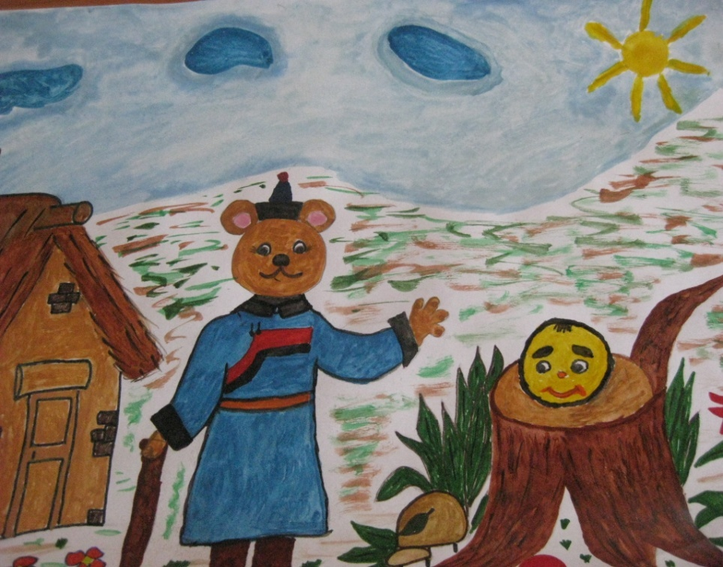
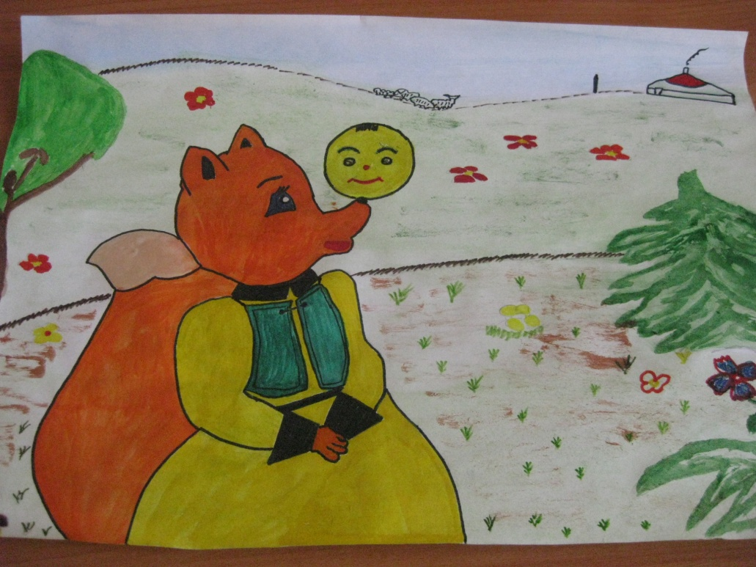
Амбаар соогуур хамуулжа
Сусек сооһоо шэмхүүлжэ,
Тоһондо шаруулһан
Тоомгүйхэн Монсуудайб,
Үбгэн абаһаа, хүгшэн эжыһээ ошооб
Хилар туулайһаа тэрьедээб.
Хүхэ шоноһоо зугадааб.
Баабгайһаашье тэрьедээб.
Шамһааш үнэгэн тэрьедэхэнь бараг.

Slide 6
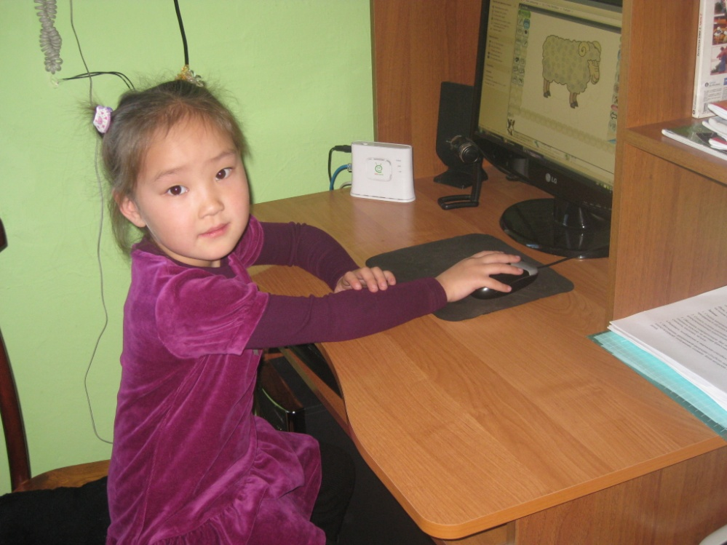
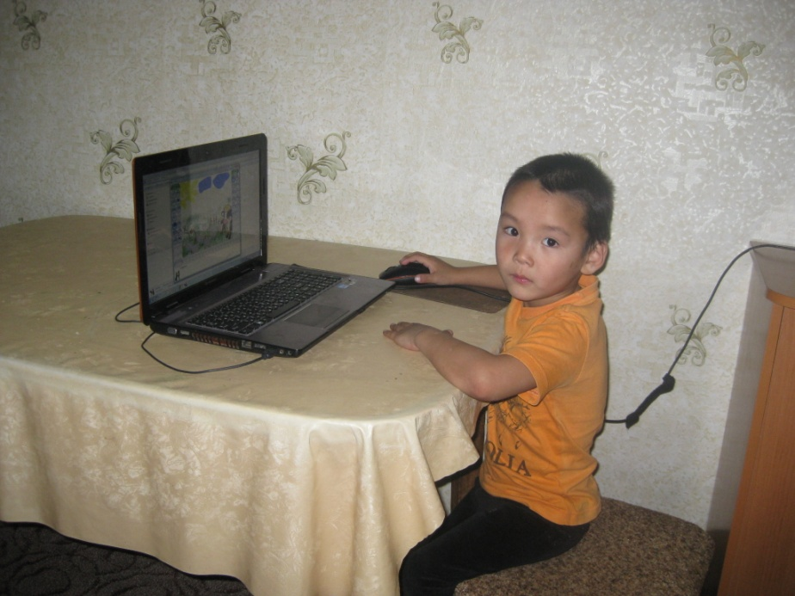
Культуротворчество детей, на основе использования компьютерной программы «Tux Paint» в создании
этнокультурного развивающего пространства в ДОУ.

Slide 7
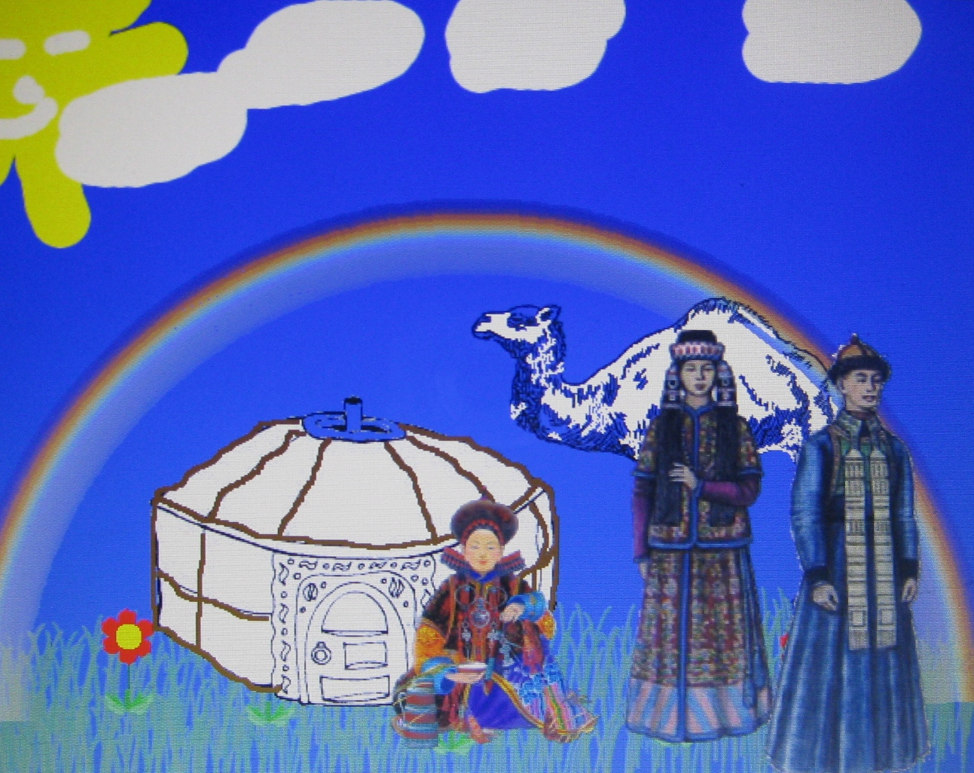
Работы детей

Slide 8
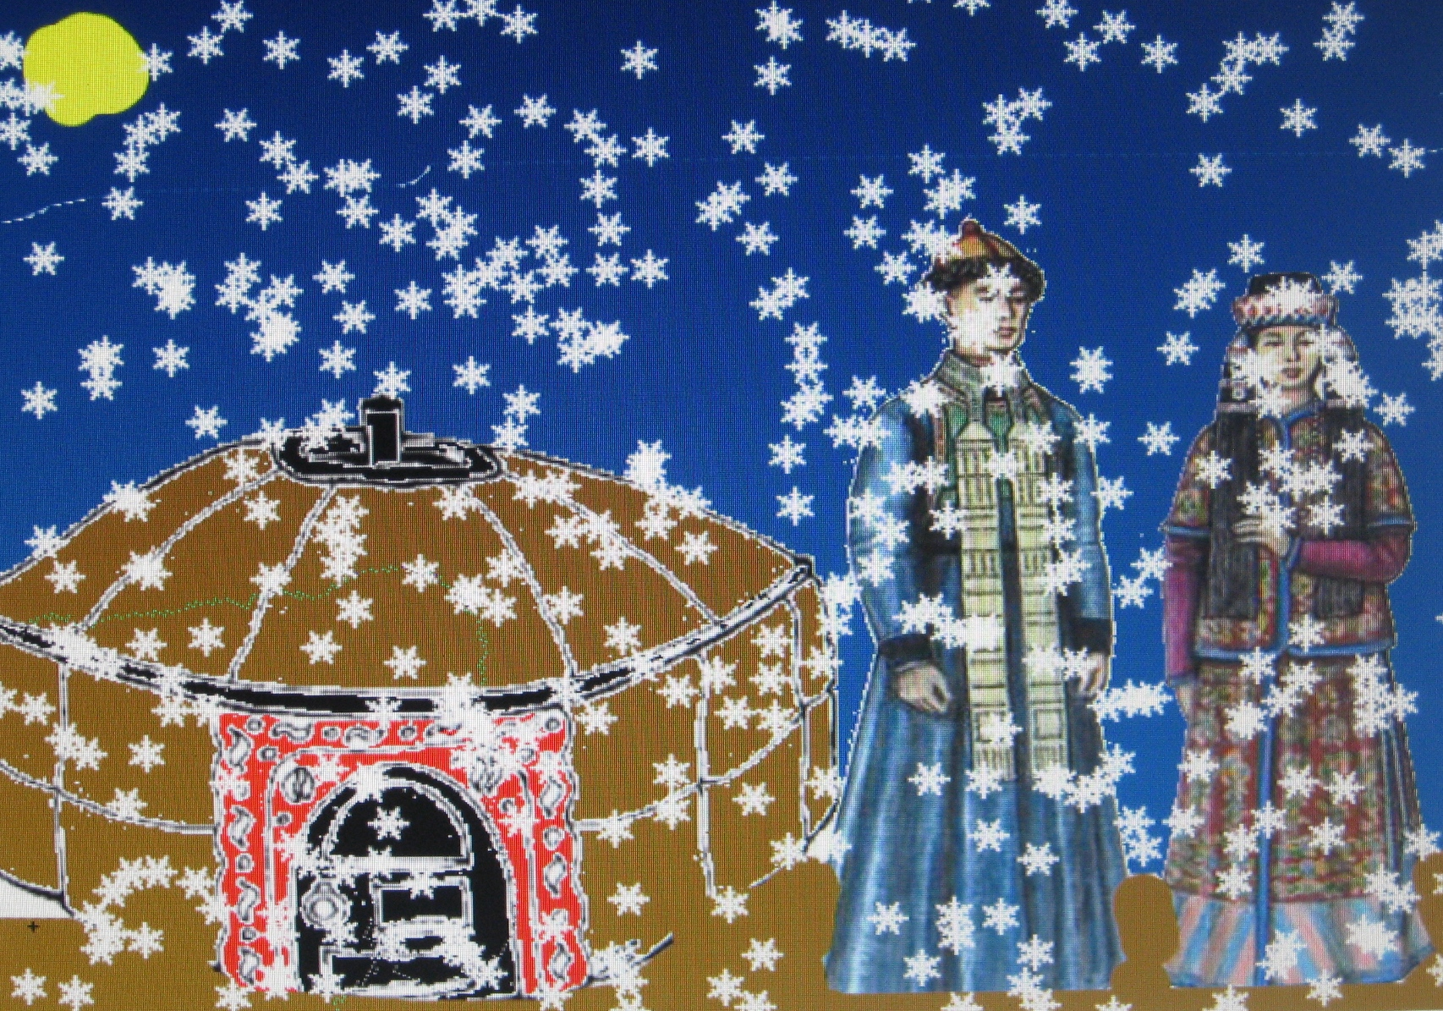

Slide 9
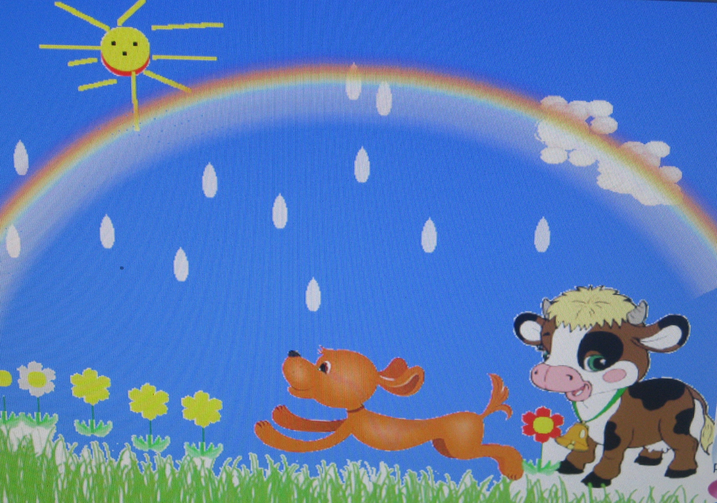

Slide 10
